Slide 1








Slide 2



Slide 3


Hãy trả lời các câu hỏi để giúp bạn gấu đưa thư đến những bạn khác trong khu rừng nào.

Slide 4








Tính : $\frac{1}{6}$ + $\frac{2}{3}$
$$\frac{7}{9}$$
$$\frac{8}{3}$$
$$\frac{5}{6}$$
$$\frac{10}{18}$$

Slide 5





Slide 6
Rút gọn phân số $\frac{5}{30}$ ta được:
$$\frac{1}{4}$$
$$\frac{1}{5}$$
$$\frac{1}{7}$$
$$\frac{1}{6}$$

Slide 7



Shout "Bingo" if you get five in a row!

Slide 8


Tính : $\frac{3}{5}$ + $\frac{9}{20}$
$$\frac{1}{18}$$
$$\frac{21}{20}$$
$$\frac{2}{18}$$
$$\frac{12}{18}$$

Slide 9




Aaron

Slide 10



See You Next time!

Slide 11


Slide 12


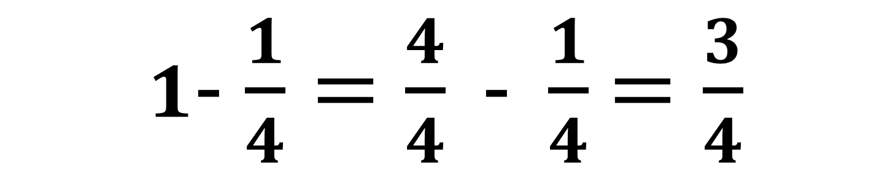
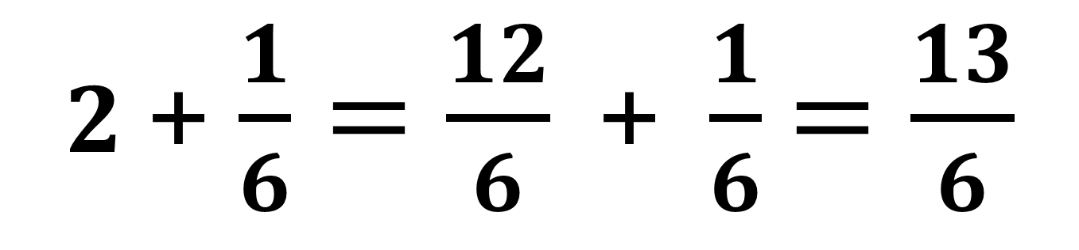
Tính (theo mẫu)
$2$+ $\frac{1}{6}=\frac{12}{6} \text{+} \frac{1}{6}$ $=\frac{13}{6}$
$1$- $\frac{1}{4}=\frac{4}{4} \text{−} \frac{1}{4}$ $=\frac{3}{4}$

Slide 13
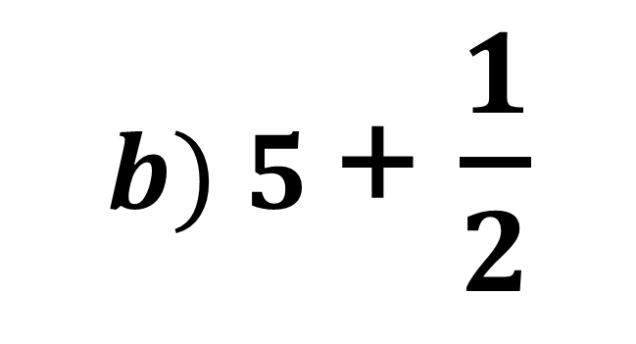
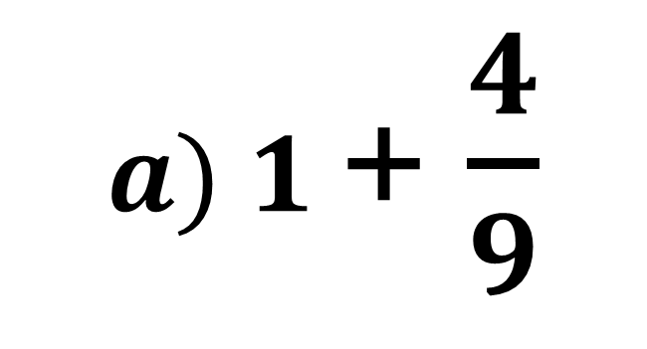
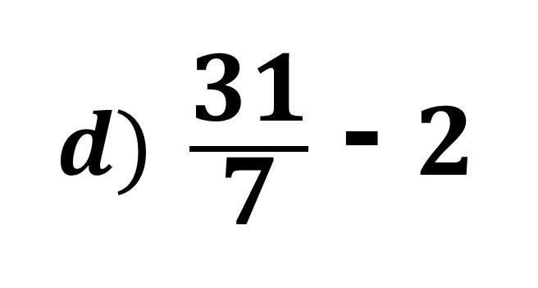
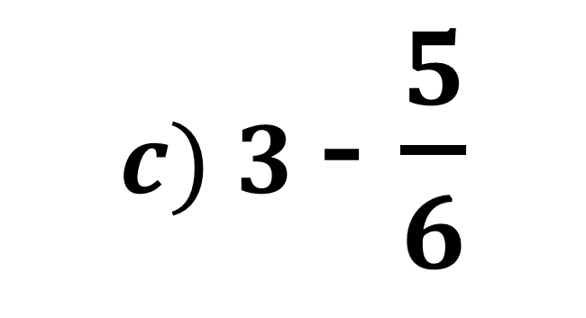
Tính (theo mẫu)
$a) 1$+ $\frac{4}{9}$
$b) 5$+ $\frac{1}{2}$
$c) 3$- $\frac{5}{6}$
$d) \frac{31}{7}$ - 2

Slide 14
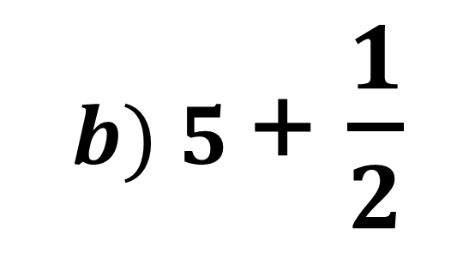
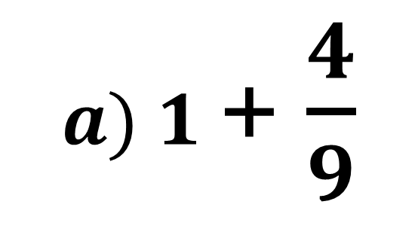
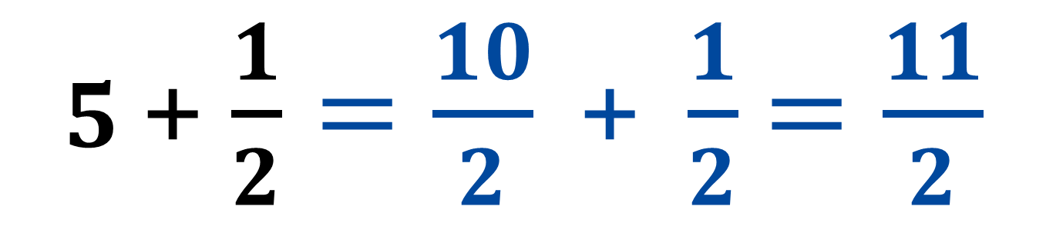
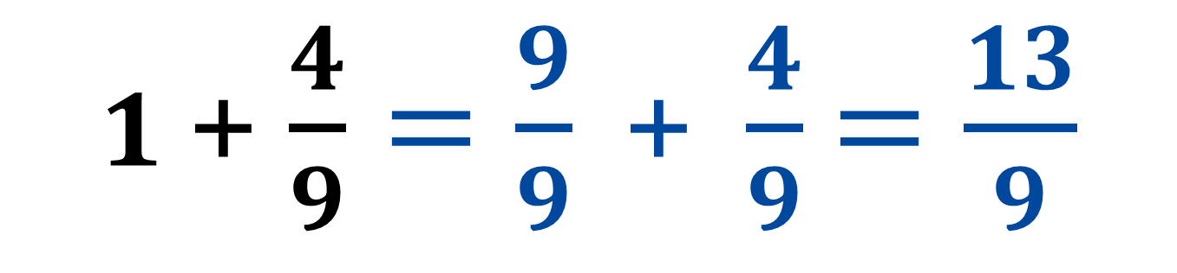
Tính (theo mẫu)
$1$+ $\frac{4}{9}=\frac{9}{9} \text{+} \frac{4}{9}$ $=\frac{13}{9}$
$a) 1$+ $\frac{4}{9}$
$b) 5$+ $\frac{1}{2}$
$5$+ $\frac{1}{2}=\frac{10}{2} \text{+} \frac{1}{2}$ $=\frac{11}{2}$

Slide 15
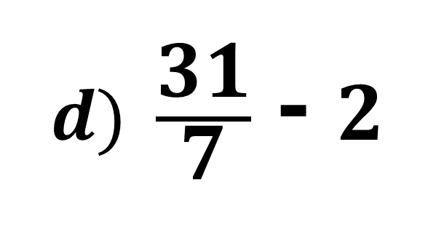
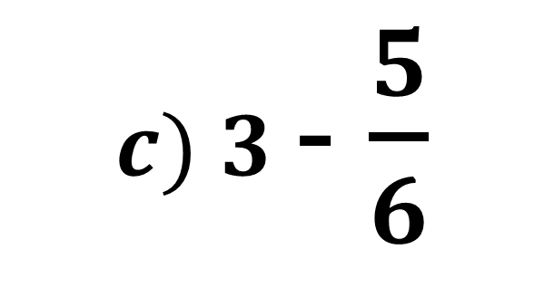
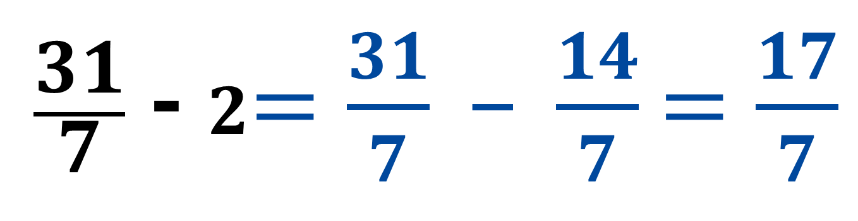
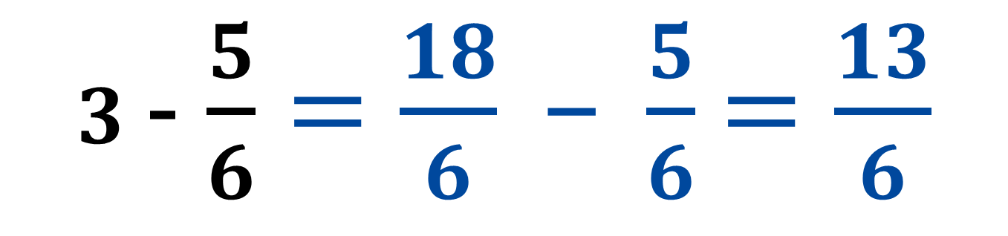
Tính (theo mẫu)
$c) 3$- $\frac{5}{6}$
$3$- $\frac{5}{6}=\frac{18}{6} \text{−} \frac{5}{6}$ $=\frac{13}{6}$
$\frac{31}{7}$ - 2$=\frac{31}{7} \text{−} \frac{14}{7}$ $=\frac{17}{7}$
$d) \frac{31}{7}$ - 2

Slide 16

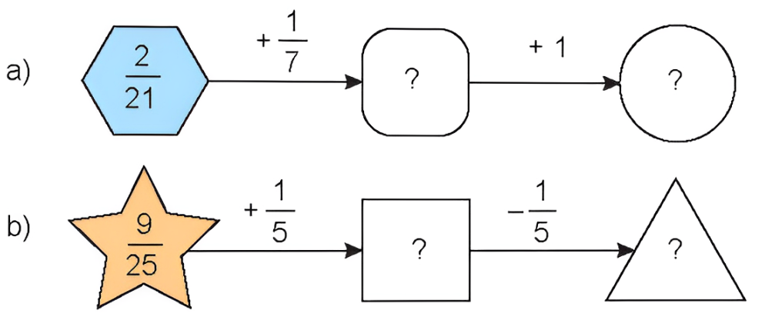
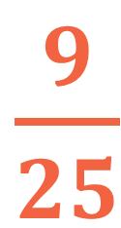
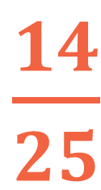
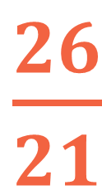

Tìm phân số thích hợp
$\frac{5}{21}$
$\frac{26}{21}$
$\frac{14}{25}$
$\frac{9}{25}$

Slide 17

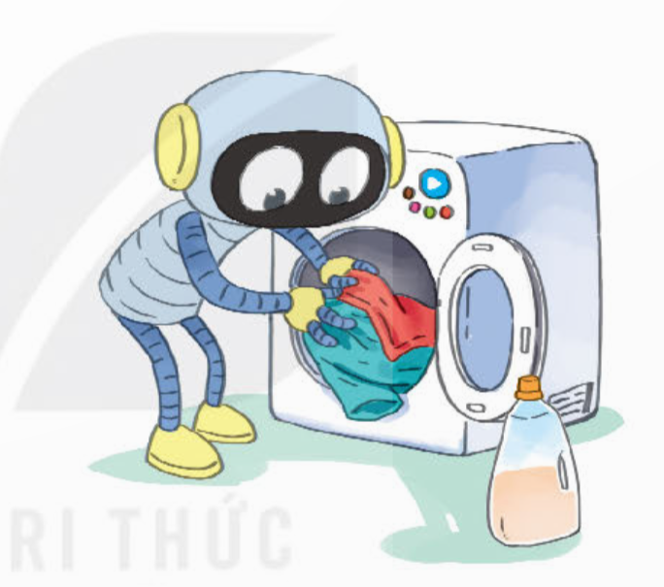



$\frac{7}{12}$
Rô-bốt còn chai nước giặt. Rô-bốt quyết định sử dụng chai nước giặt để giặt chăn, rồi dùng thêm chai nước giặt để giặt quần áo. Hỏi khi ấy chai nước giặt còn lại mấy phần?
$\frac{1}{3}$
$\frac{1}{6}$

Slide 18

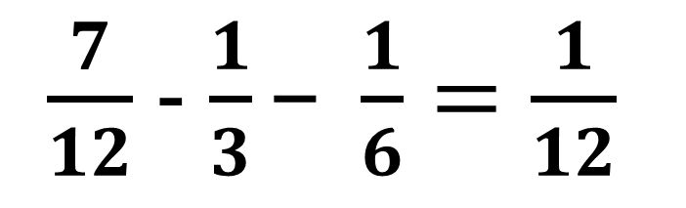

Bài giải:
Chai nước giặt còn lại số phần là:
$\frac{7}{12}$ - $\frac{1}{3}\text{−} \frac{1}{6}=\frac{1}{12}$
(chai)
$$\frac{1}{12}$$
Đáp số:
chai

Slide 19

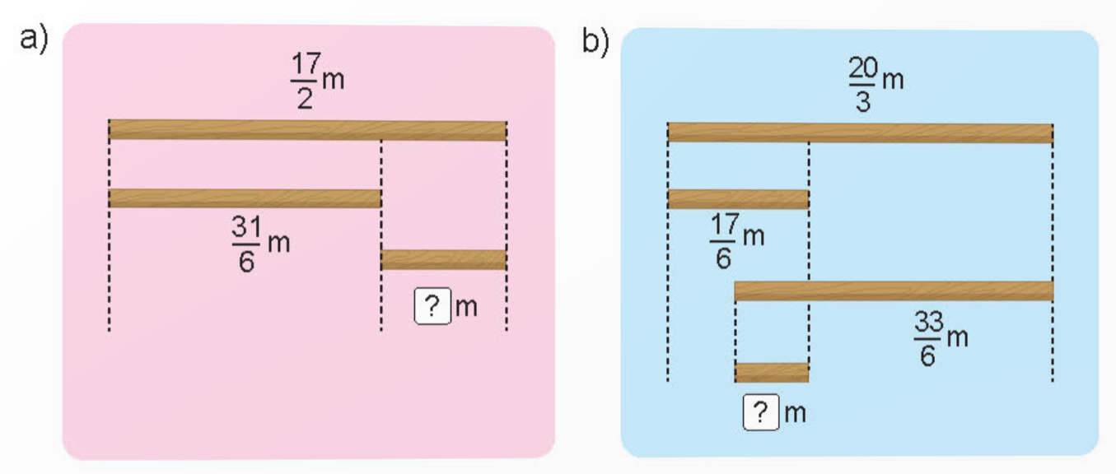
Tìm phân số thích hợp

Slide 20
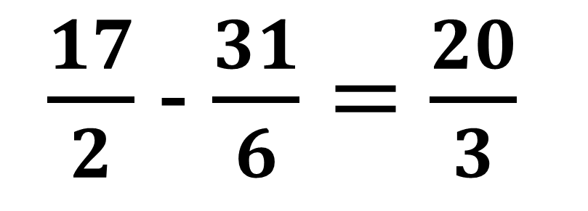

Tìm phân số thích hợp
Phân số tích hợp điền vào ô trống:
$\frac{17}{2}$ - $\frac{31}{6}=\frac{20}{3}$
$\frac{20}{3}$

Slide 21
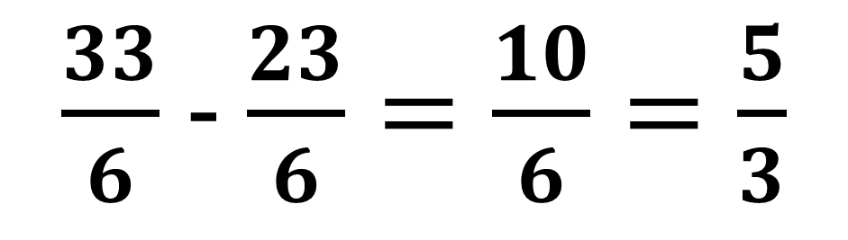

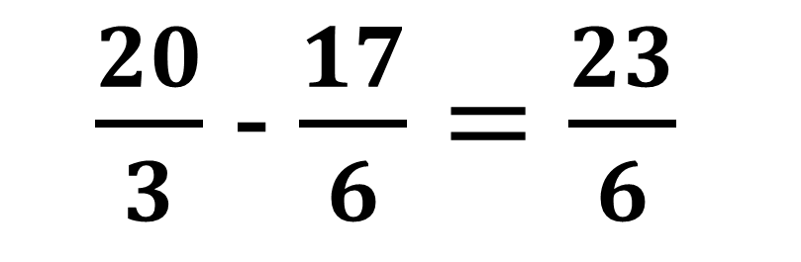
Tìm phân số thích hợp
Phân số tích hợp điền vào ô trống:
$\frac{20}{3}$ - $\frac{17}{6}=\frac{23}{6}$
$\frac{33}{6}$ - $\frac{23}{6}=\frac{10}{6}=\frac{5}{3}$
$\frac{5}{3}$

Slide 22





Slide 23



